Slide 1

УПОТРЕБА LARAVELA И ELOQUENT ОБЈЕКТНО РЕЛАЦИОНОГ МАПЕРА ЗА ПРИСТУП ПОДАЦИМА
Студент: Никола Митић, бр. инд. 16228
Ментор: Проф. др Александар Станимировић

Slide 2

PHP ПРОГРАМСКИ ЈЕЗИК
РЕЛАЦИОНЕ БАЗЕ ПОДАТАКА
РАДНО ОКРУЖЕЊЕ LARAVEL
ОБЈЕКТНО РЕЛАЦИОНИ МАПЕР ELOQUENT ORM
АРХИТЕКТУРА АПЛИКАЦИЈЕ
ПРЕГЛЕД
ПРИКАЗ АПЛИКАЦИЈЕ

Slide 3
PHP ПРОГРАМСКИ ЈЕЗИК

Slide 4
PHP: Hypertext Preprocessor
Један од најпознатијих програмских језика за израду веб апликација, са могућношћу једноставног повезивања на базе података
P
H
P
OPEN SOURCE
СКРИПТНИ ЈЕЗИК
РАДНА ОКРУЖЕЊА
Карактеристика која је програмском језику донела 8 главних верзија
Код се не компајлира унапред, већ се редом извршава команда за командом
Скуп функција, ресурса и осталих компоненти повезаних ради лакшег и бржег развоја апликација
Notes:
Командно извршавање или интерпретирање и извршавање на серверу.
Laravel – најпознатије окружење са највећом базом корисника. Одлична документацију. Користи MVC архитектуру;
Symfony – најстарије окружење. За потребе корпорација. Користи MVC архитектуру. Логика имплементирања је brick-by-brick систем (поделу кода у пакете, користе се само неопходни пакети, велике апликације које заузимају мање меморије)
CodeIgniter – најмање развојно окружење, за мање и средње апликације. Могућност динамичног додавања библиотекама.

Slide 5
РЕЛАЦИОНЕ БАЗЕ ПОДАТАКА

Slide 6
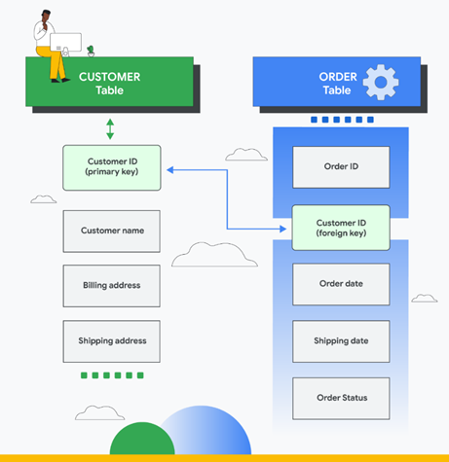
Табеле
Скуп сличних ентитета из реалног света
Колоне дефинишу особине, а сваки ред опис по једног ентитета
Примарни кључ
Атрибут јединствене вредности, чија вредност никада није недефинисана, а који најбоље идентификује ентитет
Повезивање
Смештање примарног кључа у другу табелу, у ред са којим се логички може повезати
Такав кључ назива се страни кључ
Вишеструки типови веза
Notes:
РБП је начин организовања података у табеле.
Примарни кључ је угл. редни бр., или било која јединствена вред. Данас је све чешће UUID (32-карактерна вред., комб. 0-9 и A-F у формату 8-4-4-4-12. Вероватноћа генерисања истог кључа статистички је близу нуле.
Настао 1970их, као замена хијерархијске структуре (подаци у нивоима по припадности, редундантни унос, грешке при уносу, вишеструке измене). Једна табела која се може повезати са више других, ефикасније одржавање, прибављање и измена.
Омогућава се објектно мапирање података.

Slide 7
РАДНО ОКРУЖЕЊЕ LARAVEL

Slide 8

ИСТОРИЈА
Радно окружење Laravel настало је 2011. године као потреба за олакшањем и унапређењем начина развијања софтвера. До данас постоји 12 званичних верзија.
ДОКУМЕНТАЦИЈА
Због своје карактеристике open source система, као и због огромне заједнице програмера, поседује одличну писану и видео документацију, чиме пружа одличну базу за учење.
ПАКЕТИ
Обогаћен је бројним библиотекама за потребе аутентификације, кеширања, слања емајлова и других функционалности. Подржава и Composer којим се могу додавати и нови, независни, пакети.
ПОДАЦИ
Карактерише га лако повезивање са базом података. Брз и једноставан начин уписа, прегледа и измене података. Од прве верзије долази са објектно релационим мапером.

Slide 9
КОМАНДЕ
Laravel Blade пружа динамичан приказ података. Постоје основни шаблони са CSS-ом и JS-ом који се могу одмах користити или прилагодити.
Artisan командни интерфејс олакшава развој, употребу, тестирање и аутоматизацију.
ПРИКАЗ
Омогућава повезивање корисничких захтева преко URL путања са имплементираном логиком.
Круцијална особина Laravel-а је сигурност, те је валидација улазних података преко рута један од основних механизма заштите. Правила валидације се лако примењују, а могу се креирати и нова.
Прати Model View Controller архитектуру која раздваја податке, приказ и логику апликације. Тиме пружа добру организацију кода и лако одржавање.
РУТИРАЊЕ
ВАЛИДАЦИЈА
АРХИТЕКТУРА

Slide 10
ОБЈЕКТНО РЕЛАЦИОНИ МАПЕР ELOQUENT ORM

Slide 11
Развој начина приступа подацима
Брзо извршење упита
Лако писање упита
Иницијални приступ
Најнижи ниво приступа
Комплексни упити
Склон грешкама у куцању
Резултат је низ података
Active Record образац
Најразумљивији и најчитљивији упити
Користи моделе приликом писања упита
Омогућава рад са релацијама преко модела
Резултат су објекти података
Чист SQL
Eloquent ORM
Query Builder
Средња флексибилност
Коришћење предефинисаних метода за грађење упита
Једноставнији и читљивији упити
Смањује ризик од SQL injection напада
Резултат су колекције података

Slide 12
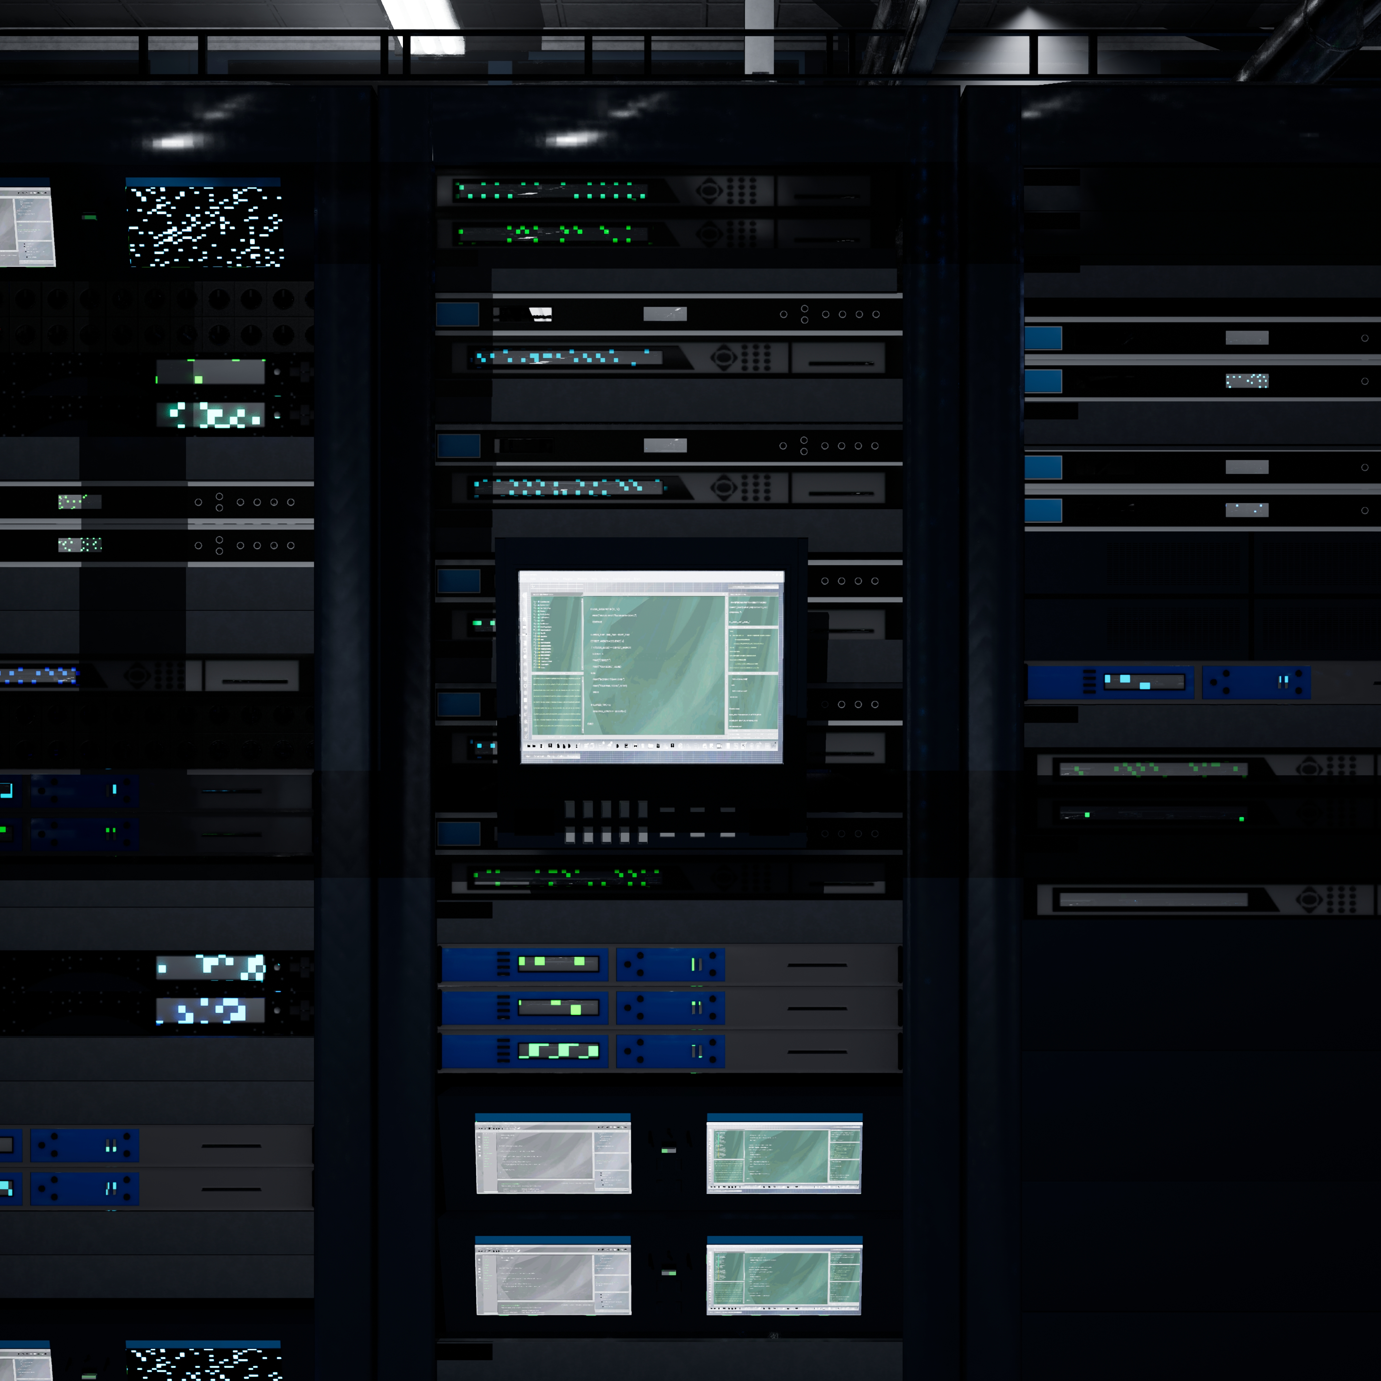
Мапирање модела
fillable
hidden
guarded
Поља модела која се користе при масовном попуњавању
Овде се наводе скоро сви атрибути
Поља модела која је могуће уписати, мењати али не и читати
Углавном ауторизациона поља
Поља модела која се не смеју користити при масовном попуњавању
casts
appends
table
Поља модела чију вредност у бази чувамо у другом типу података
Дефинише у који тип претворити вредност
Поља модела која се не чувају у бази података
Сложени подаци који се изводе, израчунавају од простих које чувамо у бази података
Име табеле која чува поља овог модела
По конвенцији је име табеле име модела у множини

Slide 13
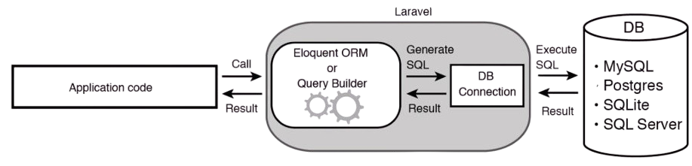
Свака табела података посматра се као класа модела података
Сваки ред у табели података посматра се ко објекат те класе модела података
Eloquent ORM преводи код апликационог нивоа у SQL наредбе
Упит се састоји од предефинисаних команди за филтрирање и прибављање, а могуће је навести и релациону команду with која ће прибавити и повезане моделе
Automatic timestamps омогућује праћење времена креирања, измене и брисања података
Soft delete омогућава привидно брисање података

Slide 14
АРХИТЕКТУРА АПЛИКАЦИЈЕ

Slide 16
РАД АПЛИКАЦИЈЕ

Slide 18
ПИТАЊА?

Slide 19

ХВАЛА НА ПАЖЊИ

